Slide 1
디지털사운드디자인예비
201801730 김다희

Slide 2
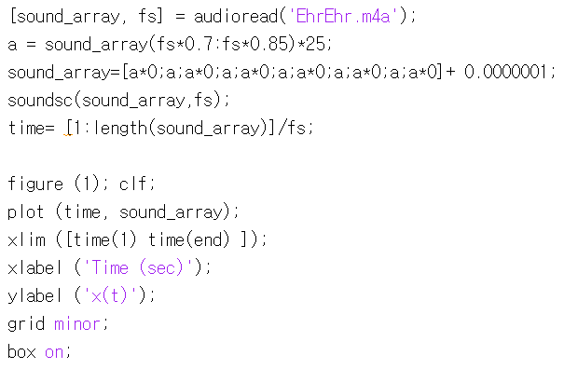
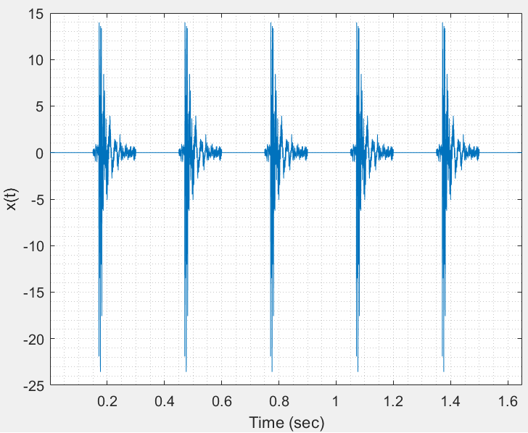
<Code & Figure>
원하는 소리의 길이만큼 자른 후, 배열을 만들어 원하는 소리의 횟수만큼 추가함.
원하는 소리 외에 noise를 지우기 위해 제로패딩을 함.

Slide 3
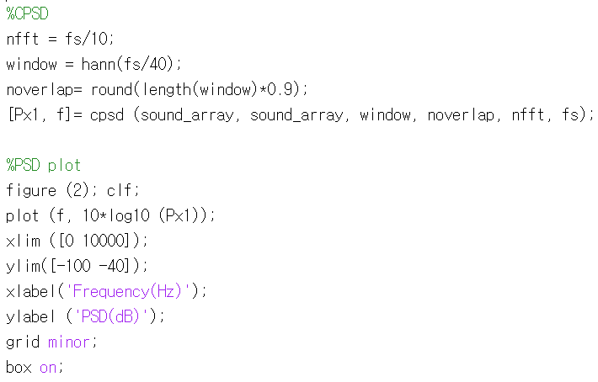
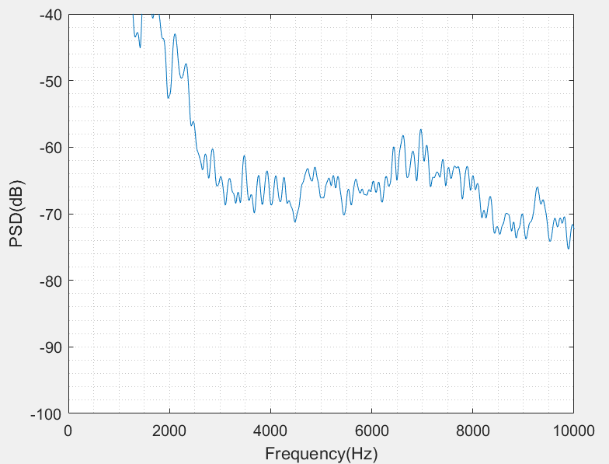
<Code & Figure>
상호 전력 스펙트럼 밀도
Noverlap이 정수여야 spectrogram의 plot를 그릴 수있므로 round를 해줌.
Power Spectral Density
귀에는 들리지만 녹음으로 들리지 않는 소리들을 plot를 하기 위해 log연산을 해줌.

Slide 4
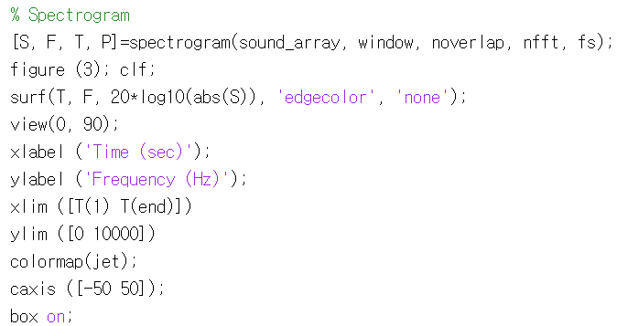
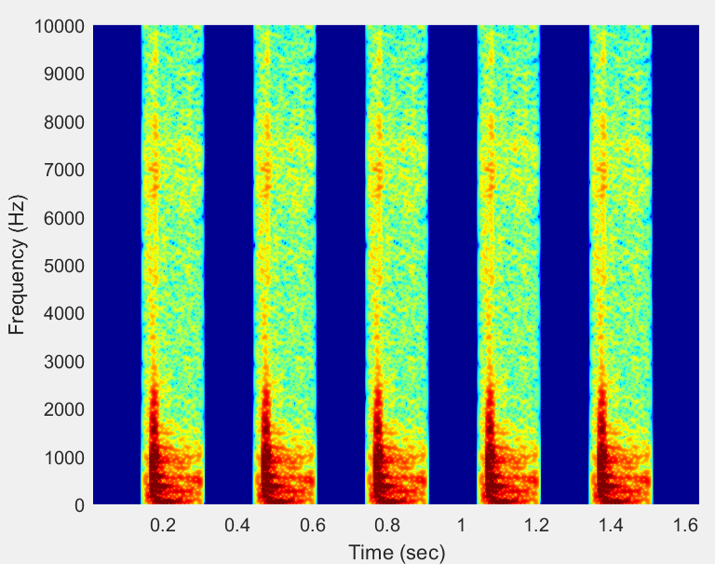
<Code & Figure>
PSD 또는 전력 스펙트럼 추정값의 에너지 중심에 해당하는 주파수와 시간을 행렬 T와 P로 반환
귀에는 들리지만 녹음으로 들리지 않는 소리들을 plot를 하기 위해 log연산을 해줌.

Slide 5
<음계정리>
도:솔 = 2:3
기타줄로 예시를 들자면 비율을 그대로 유지한채 길이를 늘리면 소리가 도레미파솔라시도의 8음계가 됨.
각 음계에는 정수의 비 유리수가 숨어있음.
낮은 도가 1이라면 솔은 2/3 높은 도는 1/2
각 음계의 Hz
264 297 330 352 396 440 495 528 (Hz)
도 레 미 파 솔 라 시 도

